Slide 1
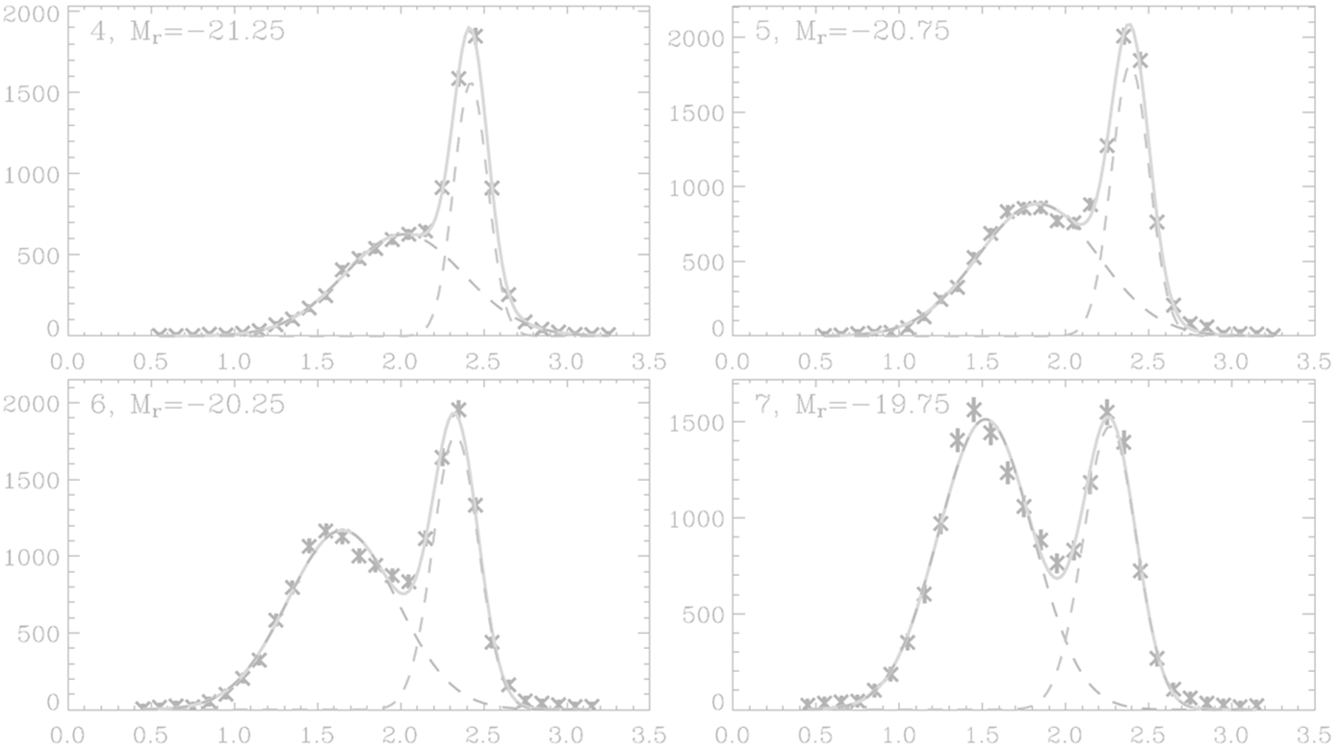
星系形成的抑制作用
The Quenching Effect of Galaxy Formation
2014级应用物理学陈晓凯

Slide 2
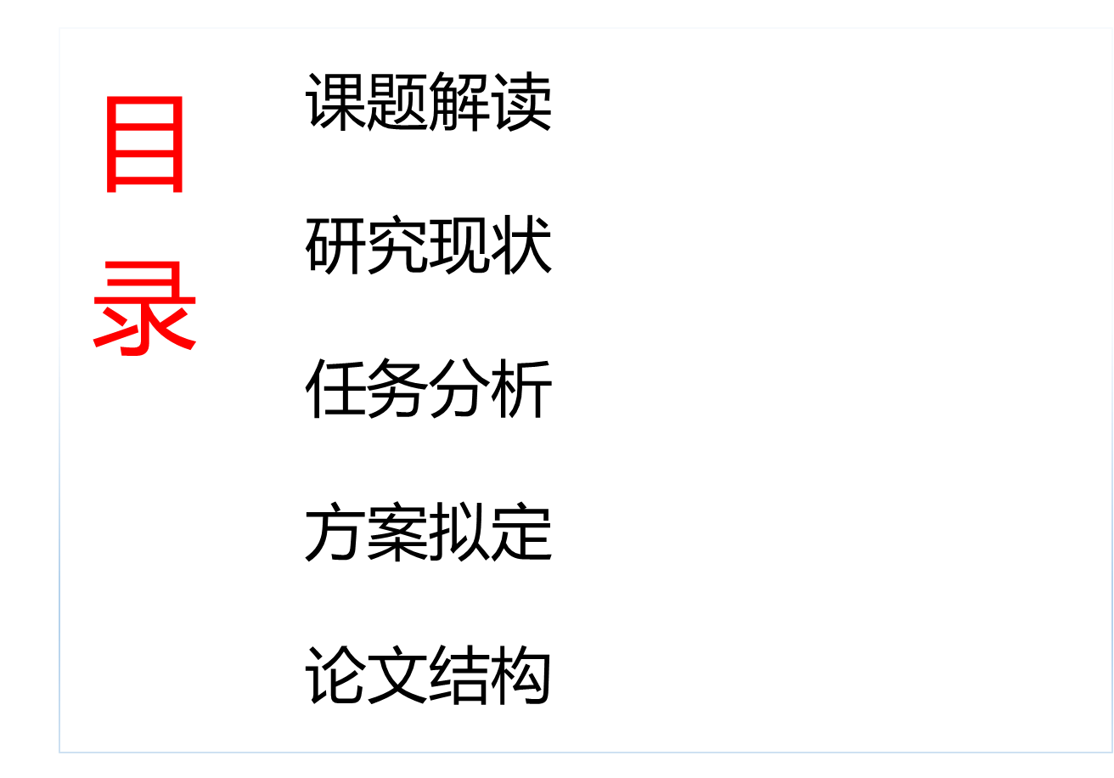

Slide 3

课题解读
1.研究背景：
ΛCDM——结合观测特征，简述星系形成的基本理论
引力透镜——弱引力透镜对于质量分布的“可视化”
NFW模型——理论给定暗晕的质分布——引力透镜信号
统计上星系性质的“双峰性”——Quenching Effect
2.研究意义：

Slide 4
课题解读
3.关于星系形成的“抑制”：
星系形成的“抑制”作用（Quenching Effect—QE）是指星系内部的恒星形成活动因为某种物理机制被停止，星系的结构性质、形态演化也因此而改变的物理过程。
星系的很多观测特征在统计分布上表现出“双峰性”。“双峰性”的星系特征分布，说明星系内部的恒星形成活动收到了某种物理机制的影响而不能继续进行下去。大量的恒星形成活动停止，改变了星系的演化方向和结构性质。
Why?
双峰形态的统计性质
星系形成存在抑制

Slide 5
研究现状
1.观测上——目前缺少直接的观测证据
1）星系性质的双峰性分布——恒星年龄，金属丰度
QUANTIFYING THE BIMODAL COLOR-MAGNITUDE DISTRIBUTION OF GALAXIES. Ivan K. Baldry, Karl Glazebrook, Jon Brinkmann, Zeljko Ivezi´c, Robert H. Lupton, Robert C. Nichol, Alexander S. Szalay.
2）恒星形成率的红移演化——
z=2附近存在峰值
宇宙的平均恒星形成率在红移z=2附近存在峰值。随着更远星系的观测和研究，可以发现恒星形成活动衰减的过程伴随着整个星系的形成和演化过程。而在红移减小的方向上，星系中红星系的比例增加，这表示星系的形成活动在减弱。
高红移星系观测
针对高红移的宇宙观测发现，红星系的数目在红移z=1附近增加了几乎一倍，但是蓝星系的数目几乎保持不变。这样的观测事实显示，存在某种物理过程，导致了星系尺度上的大规模恒星形成活动的停止。

Slide 6
研究现状
2.理论上——理论上对QE的研究主要针对物理机制
1）针对具体的反馈过程的理论研究
恒星形成主要和冷气体成分的分子氢有关，因此对气体冷却、电离等有作用的物理过程都会
影响恒星形成活动。
有关工作：
Star formation, quenching and chemical enrichment in local galaxies from integral field spectroscopy. Francesco M.C. Belfiore. University of Cambridge, St John’s College. A thesis submitted for the degree of Doctor of Philosophy June 2017.
MCMC方法在星系形成半解析模型中的应用.李仕杰，杨小虎.天文学进展。2016年8月，第34卷，第3期.
星系中的恒星形成活动的熄灭过程.李成.中国科学院.上海天文台.中国科学：物理学 力学 天文学

Slide 7
研究现状
2.理论上——理论上对QE的研究主要针对物理机制
2）更基本的QE物理机制的理论研究
这类研究强调从基础作用的层次来理解QE作用，相应的作用机制下再进入考虑不同的
反馈机制或过程。
有关工作：
Mapping stellar content to dark matter halos. II. Halo mass is the main driver of galaxy quenching. Ying Zu and Rachel Mandelbaum.
A UNIVERSAL DENSITY PROFILE FROM HIERARCHICAL CLUSTERING. JULIO F. NAVARRO. CARLOS S. FRENK. SIMON D. M. WHITE. THE ASTROPHYSICAL JOURNAL, 490:493È508, 1997 December.
Strong bimodality in the host halo mass of central galaxies from galaxy-galaxy lensing. Rachel Mandelbaum, Wenting Wang, Ying Zu, Simon White, Bruno Henriques, Surhud More. MNRAS 000, 000–000 (0000) Preprint 15 January 2016.

Slide 8
任务分析
课题组要任务如下：
1.了解星系形成中的各种物理过程，尤其是对恒星形成的抑制作用；
QE分析的主要内容
2.利用弱引力透镜的观测数据来限制暗物质晕质量和抑制作用之间的关系；
3.利用中性氢的巡天观测来限制宇宙潮汐力场对星系中性氢含量的作用；
课题深入方向：
在提出的QE机制下，
分析星系的恒星形成
活动和暗晕联系
4.结合2）和3）的结果建立一个中性氢和暗物质晕之间的统计关系。

Slide 9
方案拟定
研究思路：
分析总结已有的研究工作——这里主要研究基础是Zu等人在2015~2017的系列工作。
分析课题可行的研究方向或问题——已有的研究基础：HOD模型修正衍生为iHOD模型，课题的研究可以建立在后者的基础上，主要研究对象为星系和暗晕之间的相互作用和演化问题。
结合已有工作，对课题问题进行数据收集，分析，量化和总结——现有研究数据基础主要是SDSS观测目录。
根据已有工作和分析结论，提出可观测量，给出观测检验手段。
研究方法：文献收集，统计分析，归纳总结。

Slide 10
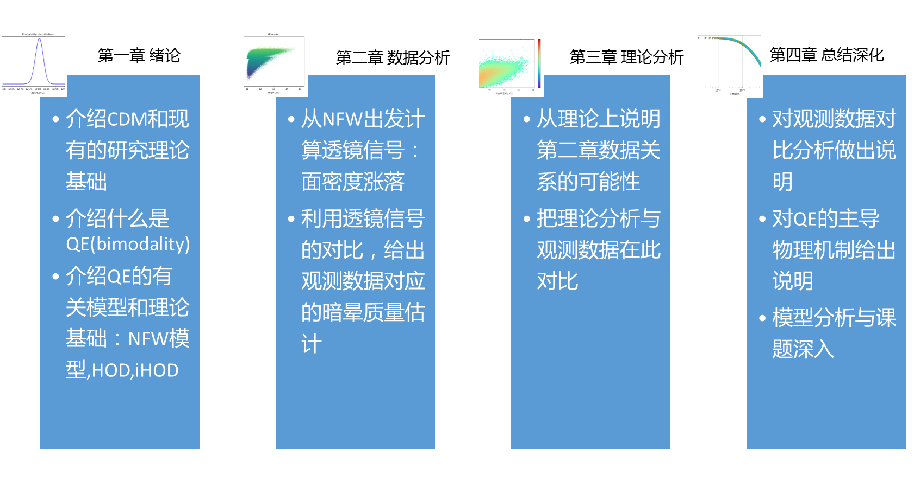

论文结构—结构说明

Slide 11
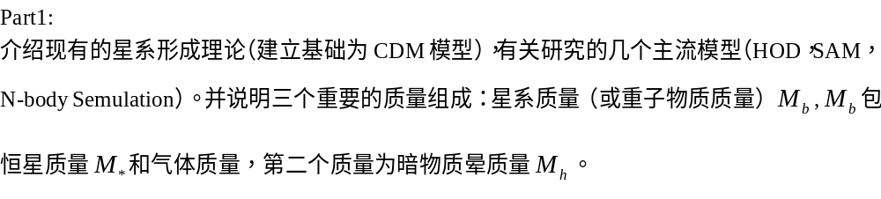
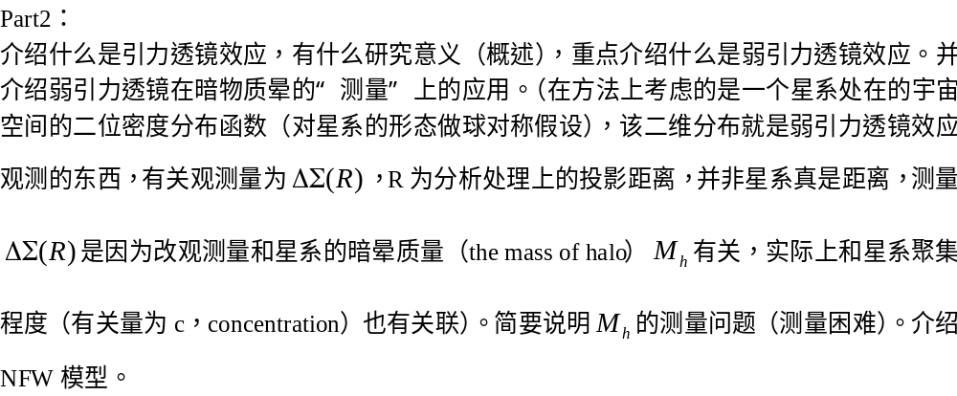
论文结构—内容组成

Slide 12
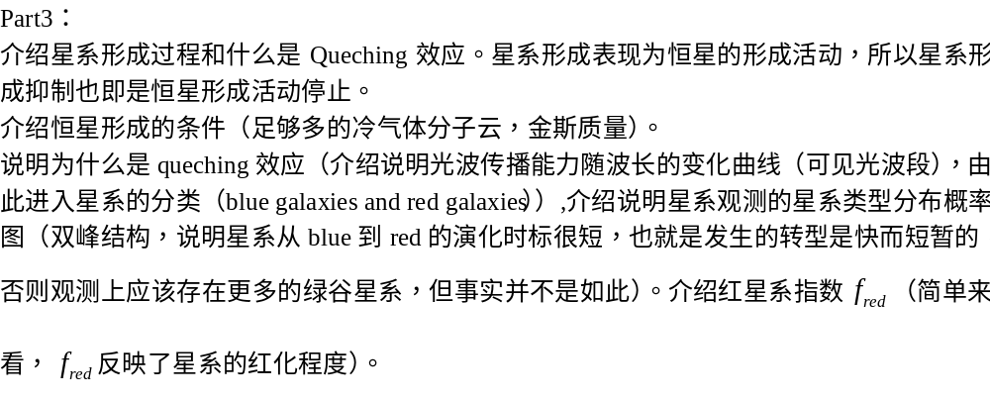
论文结构—内容组成

Slide 13
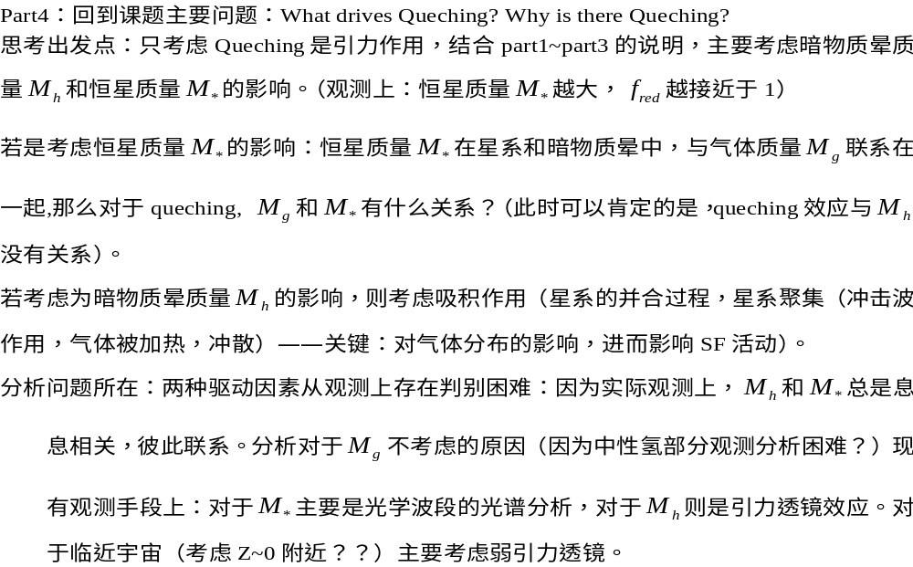
论文结构—内容组成

Slide 14
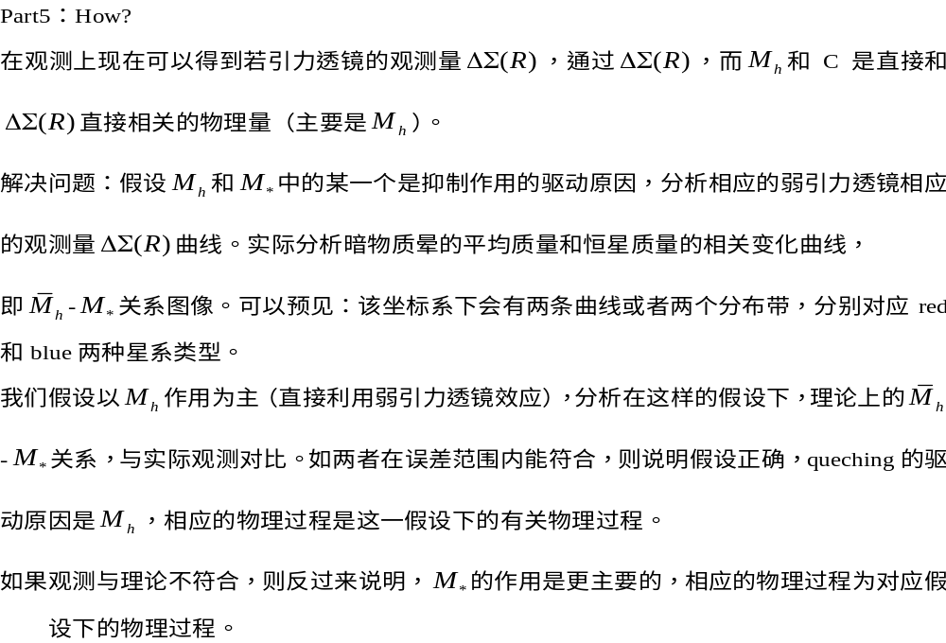
论文结构—内容组成

Slide 15
Thanks for your time!
2014级应用物理学陈晓凯

